Slide 1
Вещества молекулярного и немолекулярного строения.
Закон постоянства состава вещества.

Slide 2
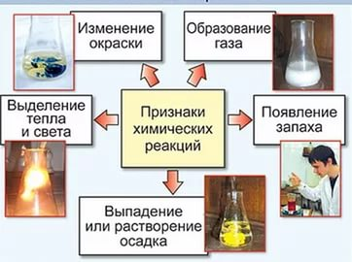
Актуализация знаний
Признаки химических реакций:
изменение цвета;
выделение газа;
выпадение осадка;
растворение осадка;
появление запаха;
излучение света;
выделение или поглощение теплоты.

Slide 3
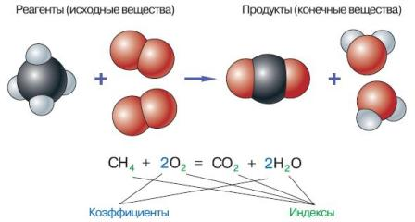
Актуализация знаний

Slide 4
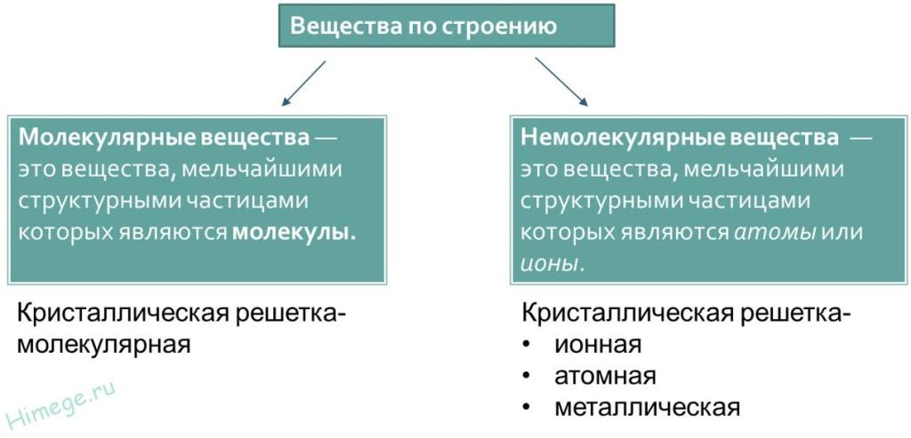

Slide 5
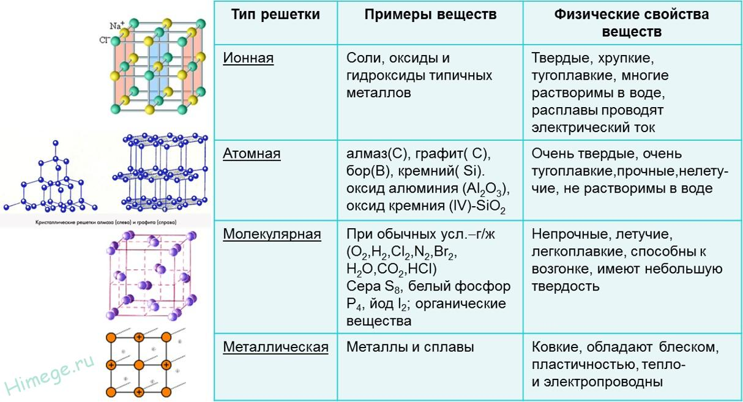

Slide 6
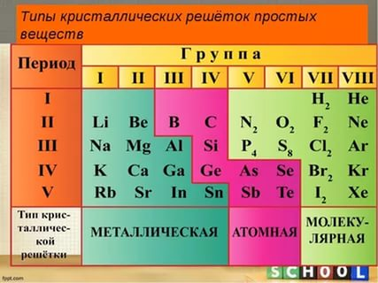

Slide 7
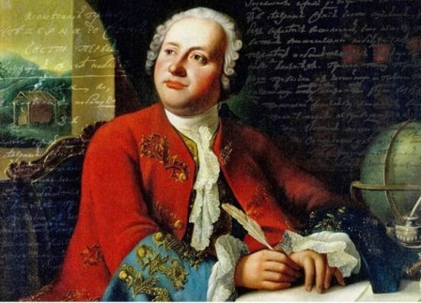
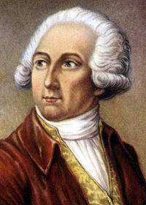
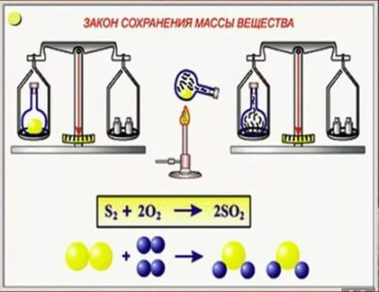
Закон сохранения массы вещества
Масса веществ, вступивших в
химическую реакцию, равна
массе веществ, получившихся
в результате реакции.
(Ломоносов М.В., 1748 г.;
Лавуазье А.Л., 1789г.)
Ломоносов Михаил
Васильевич
(1711-1765)
Лавуазье
Антуан Лоран
(1743-1794)

Slide 8
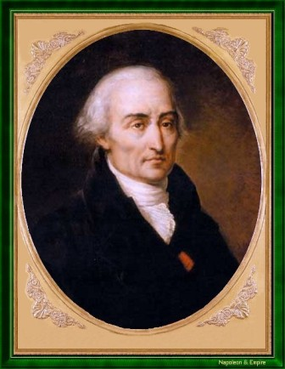
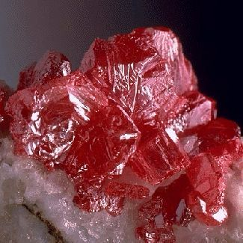
Закон постоянства состава вещества
Каждое химически чистое вещество имеет
постоянный качественный и
количественный состав, который не зависит
от способа получения вещества .
(Ж.Л.Пруст . 1808г.)
«Свойства истинных соединений неизменны,
как и соотношения их составных частей...
Японская киноварь имеет такой же
относительный состав, как и испанская»- писал он в своих трудах.
Жозеф Луи Пруст
(1754-1826)
Киноварь японская

Slide 9
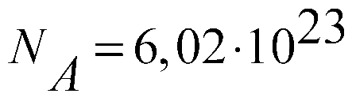
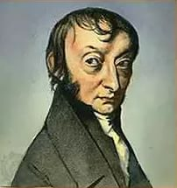
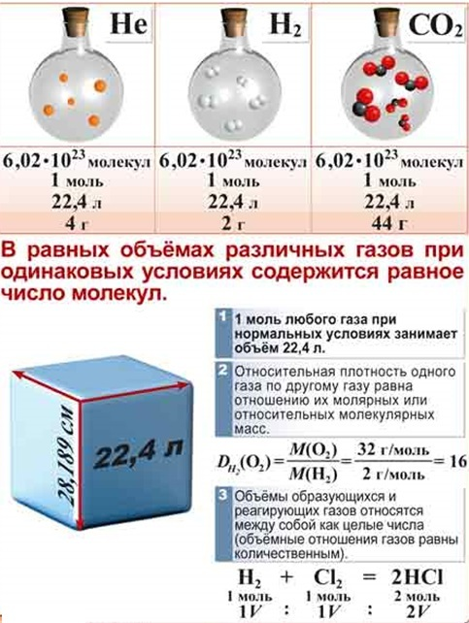
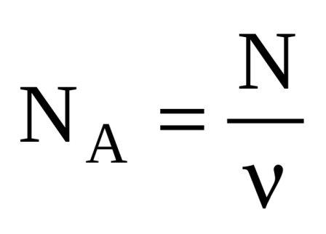
Закон Авогадро
Амедео Авогадро
(1776-1856)

Slide 10
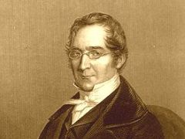
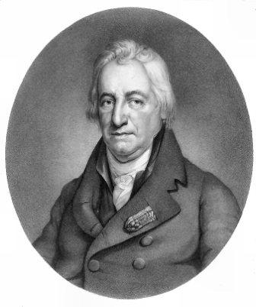
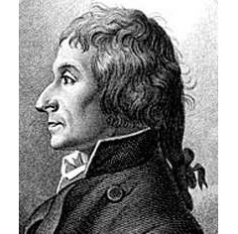
Дальтониды и Бертоллиды
Вещества (по строению)
молекулярные,
или дальтониды
немолекулярные,
или бертоллиды
Джон Дальтон
(1766-1844)
(имеют постоянный состав,
кроме полимеров)
(имеют переменный состав)
вещества с молекулярной
кристаллической решеткой
Cl ₂, N₂ , H₂, NH₃, CH₄,
CH₃COOH, P₄
атомные
SiO₂, P, алмаз,
графит
Клод Луи Бертолле
(1748-1822)
ионные
KOH, CuSO₄
металлические
Cu, Ca, Fe, Mn
Жозеф Луи Пруст
(1754-1826)

